Slide 1

모바일 Web 기획서
MODERNITURE
진승열

Slide 2

CONTENTS
01
02
03
04
제작 동기
벤치마킹 웹사이트
아이디어 스케치
상세 설계

Slide 3

01
제작 동기

Slide 4

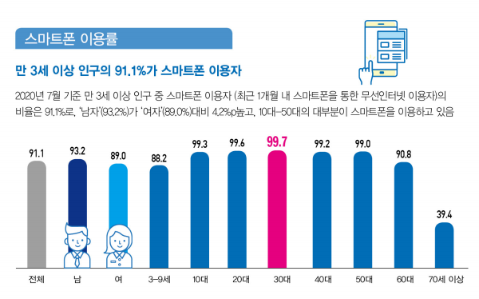
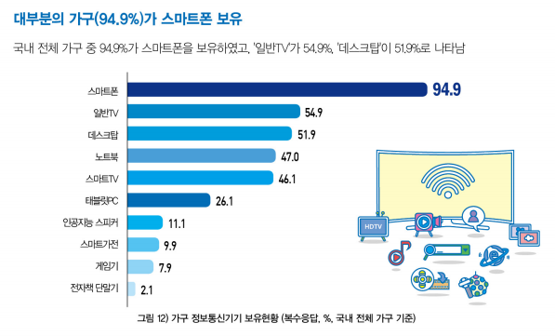
01
제작 동기
스마트폰 보급률 1위 - 대한민국 ( 출처 : 미국 여론 조사기관 ‘퓨 리서치’ )
국내 가구(94.9%)가 스마트폰을 보유하고 있음.
2020년 국내 온라인쇼핑 거래액 약 160조 원에 달할 것으로 추정, 2021년에는 180조 원을 넘기며 전체 소매시장에서 온라인 시장이 차지하는 비중이 45%를 상회할 것으로 예상됨.
출처: 한국지능정보사회진흥원 ( 2020년 인터넷이용실태조사 요약보고서 )

Slide 5
02
벤치마킹 웹사이트

Slide 6

02
벤치마킹 웹사이트01 - 이케아
메인 페이지에 할인 및 이벤트 섹션을 위에 배치하여 눈길을 끌게 함.
전체적으로 상품 사진을 큼직하게 배치하여 좀 더 자세한 상품 확인이 가능함.
전체적으로 패딩을 주어 화면이 답답해 보이지 않게 배치함.
장바구니 버튼을 상단에 배치하여 구매하고자 하는 상품에 쉽게 접근할 수 있게 함.
제품 상세페이지에 들어가지 않아도 색상별 미리보기가 가능해 편리함.
제품 상세페이지에 상품 정보들을 어코디언 방식으로 기입하여 불필요한 스크롤을 최소화함.
상세페이지에 유사한 제품을 나열하여 사용자의 취향별 제품 확인이 가능함.

Slide 7
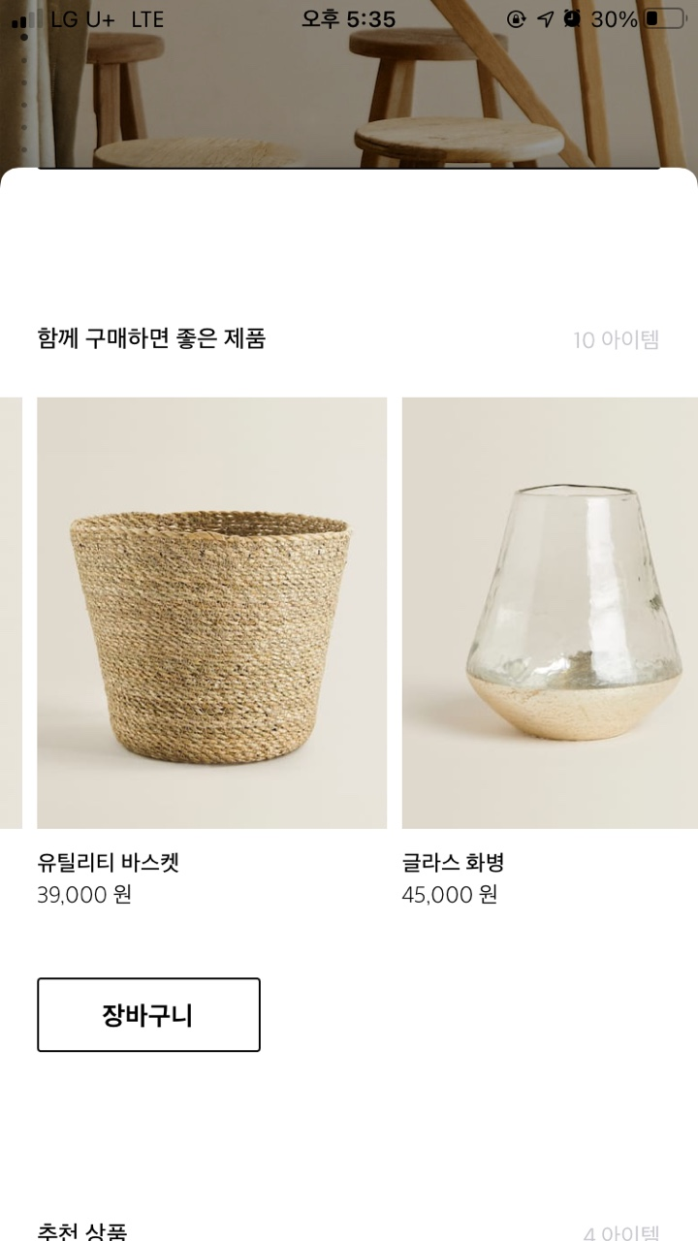
02
벤치마킹 웹사이트02 – 자라 홈
메인 페이지에 풀 사이즈 이미지와 키워드 텍스트만 배치하여 눈길을 끔.
필수적인 네비게이션은 하단에 고정하여 사용하기 편리함.
장바구니 버튼을 상단에 배치하여 구매하고자 하는 상품에 쉽게 접근할 수 있게 함.
상품 페이지 상단에 검색바를 배치함으로써 쉽게 상품 검색 가능.
상품 페이지에서 중간중간 상품 이미지 배치를 다르게 하여 지루함을 없앰.
실제 가정집에 배치한 느낌을 주는 이미지 활용을 통해 구매자가 어떤 식으로 제품을 배치할지 연상 가능함.
‘함께 구매하면 좋은 제품’ 이란 섹션을 통해 사용자의 구매를 이끌어 냄.

Slide 8
03
아이디어 스케치

Slide 9
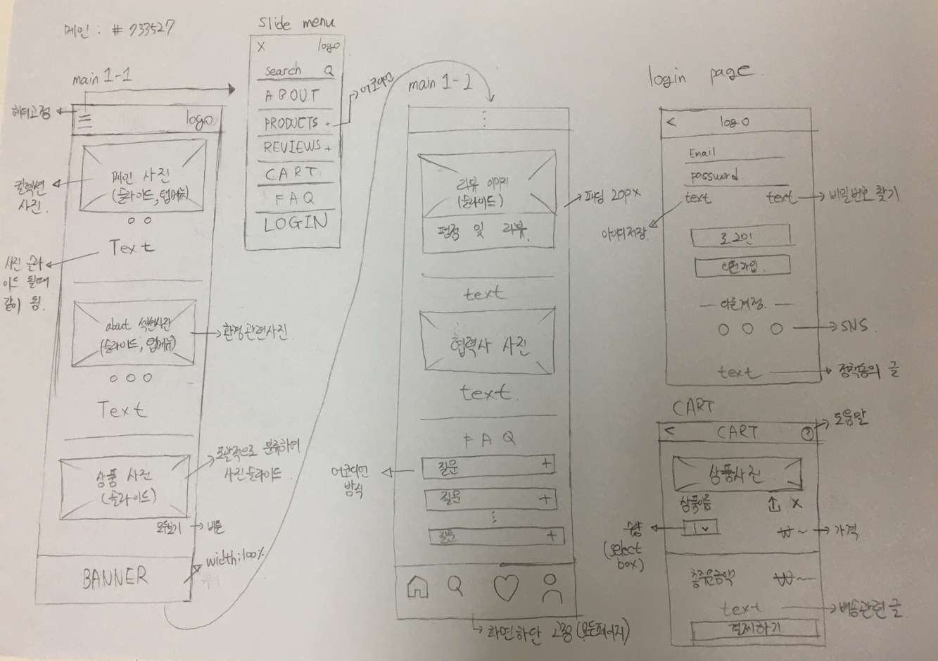
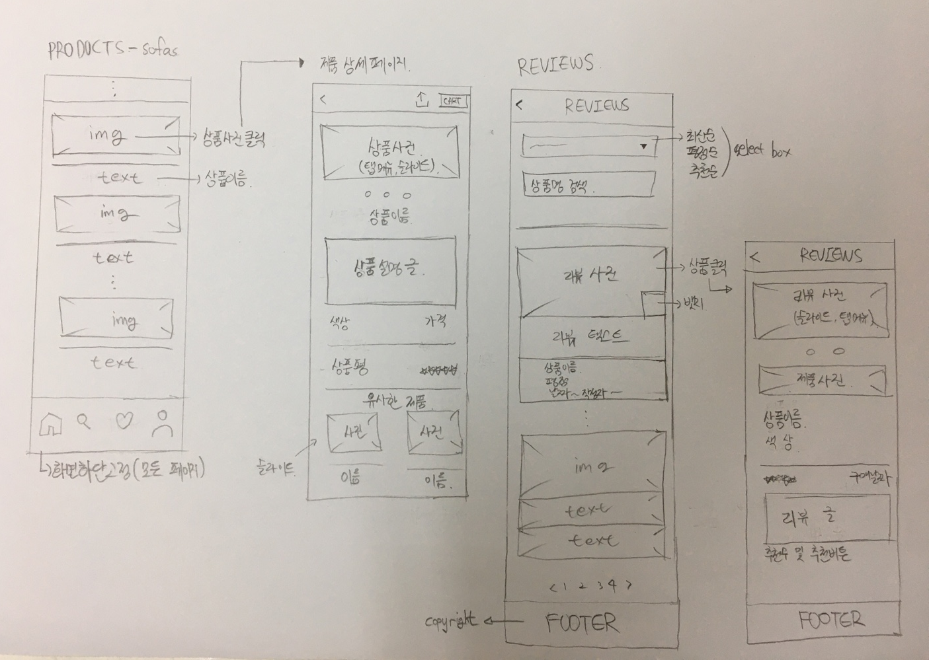
03
아이디어 스케치

Slide 10
03
사이트 맵 – 네비게이션
GNB
CATEGORIES
SHOPPING CART
REVIEWS
FAQ
SETTING
LOGOUT
Fixed Footer
TRIGGER
SEARCH
HOME
MY PAGE
CART

Slide 11
04
상세 설계

Slide 12
04
Logo
01- 프리로딩 & 로그인
Background-IMG
Login
100% Background-img
프리로딩
Preloading : Full-Size Background 사진 Overlay 씌워 띄움.
2초 후 로그인 페이지로 넘어감
Logo Text & Text : Logo Text는 왼쪽에서 오른쪽, 그 밑 Text는
오른쪽에서 왼쪽으로 애니메이션 슬라이드
Logo Text
Text
로그인
Login Form : 평범한 사각 로그인 폼에서 한쪽 모서리만 라운드
준 로그인폼 배치
SNS : 빠른 로그인을 위하여 로그인 버튼 밑에 SNS 로그인 버튼
배치
Login

Slide 13
04
Sign Up
Fixed Header
02- 회원가입 & 메인 (1)
Input
Background-IMG
Input
Heading Text
회원가입
Input : 회원가입을 위한 개인정보 배치
Check Box : 약관 동의 Check Box 배치
Sign Up : 회원가입 버튼
Input
Input
New Arrivals
메인 (1)
Fixed Header : 마우스 스크롤시 Background와 로고 색 반전
Background-img : Heading Text와 함께 크로스페이드 슬릭
슬라이더
New Arrivlas : 가로로 상품 이미지 3개씩 배치하여 탭메뉴로
슬라이드
Best Seller : 세로로 상품 3개씩 Buy 버튼과 함께 배치하며
슬릭으로 슬라이드
Fixed Footer : 카테고리, 검색, 홈, 마이페이지, 장바구니 버튼
배치
Check Box
Best Seller
Sign Up
Fixed Footer

Slide 14
04
Fixed Header
Fixed Header
03- 메인 (2) & 카테고리
Category Button
Banner -1
메인 (2)
Banner-1 : 배치의 지루함을 덜기 위해 Width : 100% 띠 배너
배치
Best Reviews : Width 100%의 카드형식으로 된 포토 리뷰 배치
Banner-2 : 섹션종료를 알리는 배너 배치
Footer : Padding 20을 준 구독 버튼과 그 하단엔 sns 버튼과
회사 정보 배치
Best Reviews
Product
Banner -2
상품 상세
Category Button : 클릭시 체크된 카테고리 색상 바뀜
PRODUCT : 한줄에 2개씩 프레임 안에 제품 사진이 삽입된 보기
쉽고 심플한 레이아웃 배치
Footer
Fixed Footer
Fixed Header

Slide 15
04
Fixed Header
04- 상품 페이지
Product
상품 페이지
Fixed Header : 좌측엔 뒤로가기, 우측에 공유하기, 장바구니 버튼 배치
Product : 제품 색상별로 슬릭슬라이드. 상품의 기본 정보 및 찜버튼 배치
함께 구매하면 좋은 상품 : 가로로 3 상품씩 슬라이드. 제품과 시너지 효과를 낼
수 있는 제품을 보여줌으로써 구매 유도
제품설명 : 어코디언 형식으로 제품 설명, 제품 크기 , 교환 및 반품 수칙 나열
Review : 별점과 가로막대기로 평가 비율을 보여줌. 우측 상단엔
해당 제품의 모든 리뷰를 보러가는 버튼, 하단엔 리뷰 작성버튼 배치
유사한 제품 : 해당 제품과 유사한 제품을 보여줌으로써 페이지 내에서 상품 비교
가능
Buy Button : 스크롤시 밑에서 위로 나타나는 버튼 배치
함께 구매하면 좋은 상품
제품 설명
Review
유사한 제품
Buy Button

Slide 16
04
Fixed Header
Fixed Header
04- 장바구니 & FAQ
Search
장바구니
Fixed Header : 우측 상단엔 장바구니 목록을 편집할
편집버튼, 왼쪽 상단엔 뒤로가기 배치
Products : 좌측 상단엔 찜한 제품의 개수 배치. 상품 수량과
이름, 가격, 색상같은 기본 정보 배치
Price: 배송비와 상품 가격을 각각 보여줌. 그 밑엔 합계 가격
배치
Products
FAQ
FAQ
Search: Background 이미지와 함께 Input으로 검색바 배치
FAQ : 어코디언 형식으로 질문과 답변 배치
Price
Buy Button
Footer

Slide 17
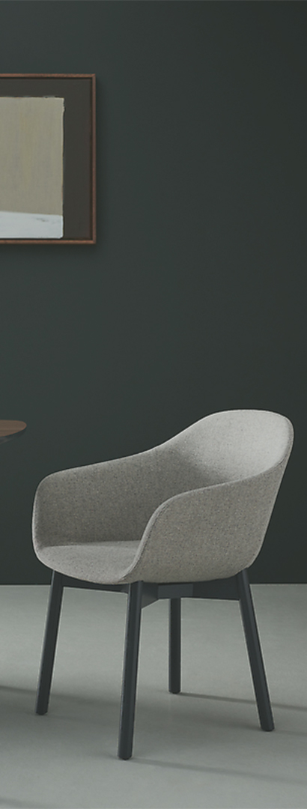
05
디자인 가이드
GRID
FONT
COLOR
전체 375px
콘텐츠 335px
한글 Noto Sans KR
영문 Lato
메인
#6F7971
텍스트
#222222

Slide 18
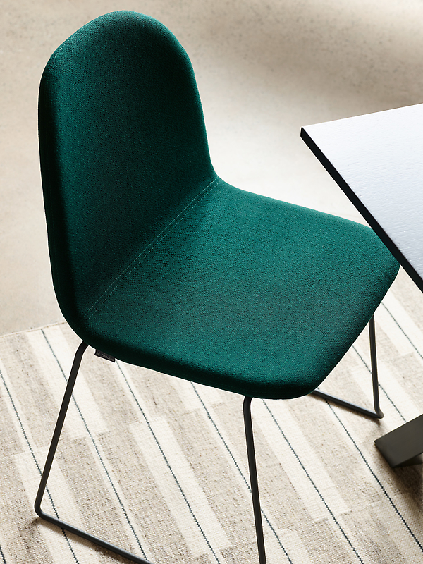
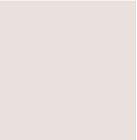
THANK YOU.

